Slide 1
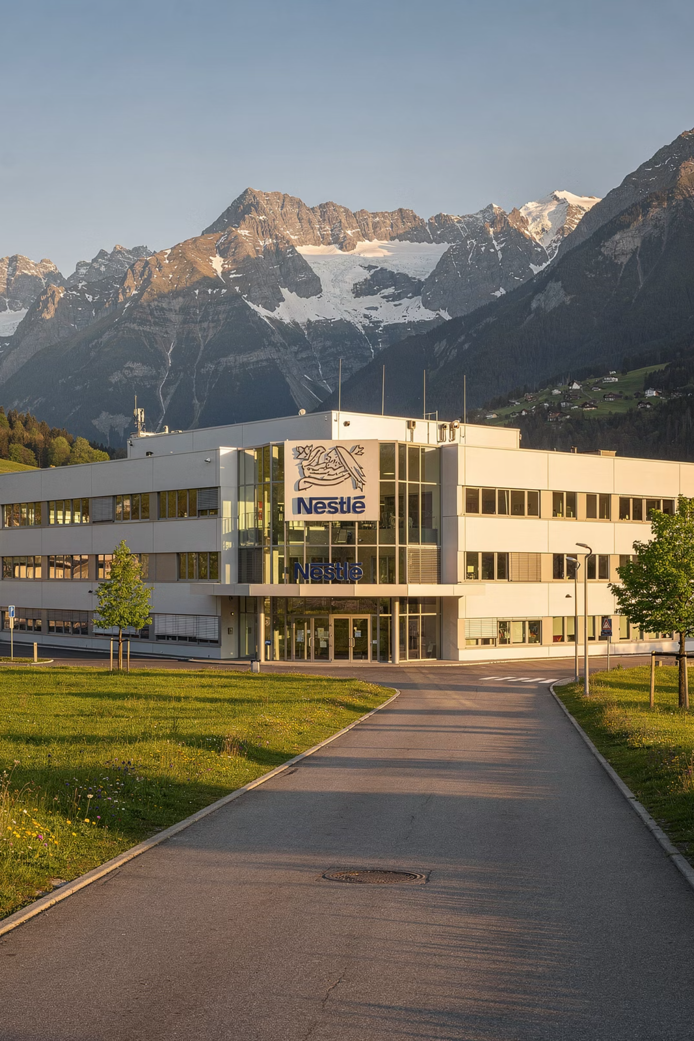
Міжнародна інвестиційна стратегія Nestlé S.A.
Аналіз транснаціональної корпорації як класичного прикладу глобального інвестування

Slide 2
Чому Nestlé?
Nestlé — найбільший у світі виробник продуктів харчування та напоїв, заснований у другій половині ХІХ століття. Штаб-квартира розташована у швейцарському місті Веве.
Компанія працює у понад 150 країнах. Портфель брендів охоплює Nescafé, Nespresso, Maggi, KitKat, Purina, Gerber. Абсолютна більшість продажів і активів припадає на закордонні ринки — міжнародне інвестування є не доповненням, а самим способом існування бізнесу.

Slide 3
Сутність і цілі стратегії
Міжнародна інвестиційна стратегія Nestlé — це глобальна алокація виробничих і фінансових активів задля досягнення довгострокових цілей розвитку.
Нові ринки
Близькість до споживача
Доступ до ресурсів
Вища додана вартість
Азія, Африка, Латинська Америка
Сировина та технології
Кава, преміальна вода, дитяче харчування
Виробництво там, де продаємо

Slide 4
Стратегії прямого інвестування
1
Greenfield
2
Brownfield
3
Реінвестування прибутку
Будівництво підприємств «з нуля» — дозволяє одразу закласти потрібні потужності й технології на нових ринках.
Придбання та модернізація наявного виробництва — типовий підхід при виході на ринки Центральної та Східної Європи.
Прибуток закордонних підрозділів значною мірою реінвестується у розширення місцевих потужностей.

Slide 5

Злиття, поглинання та спільні підприємства
На насичених ринках Nestlé купує сильних гравців разом із брендами та каналами збуту. До портфеля у різні роки увійшли: Carnation, Rowntree, Ralston Purina, Gerber, Wyeth Nutrition. Угода зі Starbucks забезпечила права на роздрібний продаж кави.
Коли вигідніше розділити ризики — компанія обирає спільні підприємства. Приклад: виробництво сухих сніданків разом із General Mills.

Slide 6
Елементи портфельного інвестування
Приклад: L'Oréal
Загальний профіль
Багаторічне володіння значним пакетом акцій косметичного концерну — вкладення поза основним профілем компанії.
Поведінку Nestlé можна охарактеризувати як збалансовану й консервативну: стабільне «захисне» ядро харчового бізнесу доповнюється точковими вкладеннями у перспективні напрями — нішеву й преміальну каву.

Slide 7

Вибір форми входу на ринок
Nestlé не застосовує одну стратегію скрізь — форма входу щоразу підбирається під ситуацію.
Зрілий ринок із сильними гравцями
Ринок, що формується
Ключовий принцип
Будівництво власного виробництва або вхід разом із локальним партнером.
Вибір визначається рівнем конкуренції, наявними ресурсами та прийнятним ризиком.
Придбання відомої місцевої компанії разом із брендами та дистрибуцією.

Slide 8
Управління ризиками через диверсифікацію
Географічна
Продуктова
Локалізація
Присутність на десятках ринків згладжує залежність від кон'юнктури окремої країни.
Широкий асортимент категорій компенсує спад попиту в окремому сегменті.
Принцип «виробляємо там, де продаємо» зменшує валютні та логістичні ризики.

Slide 9
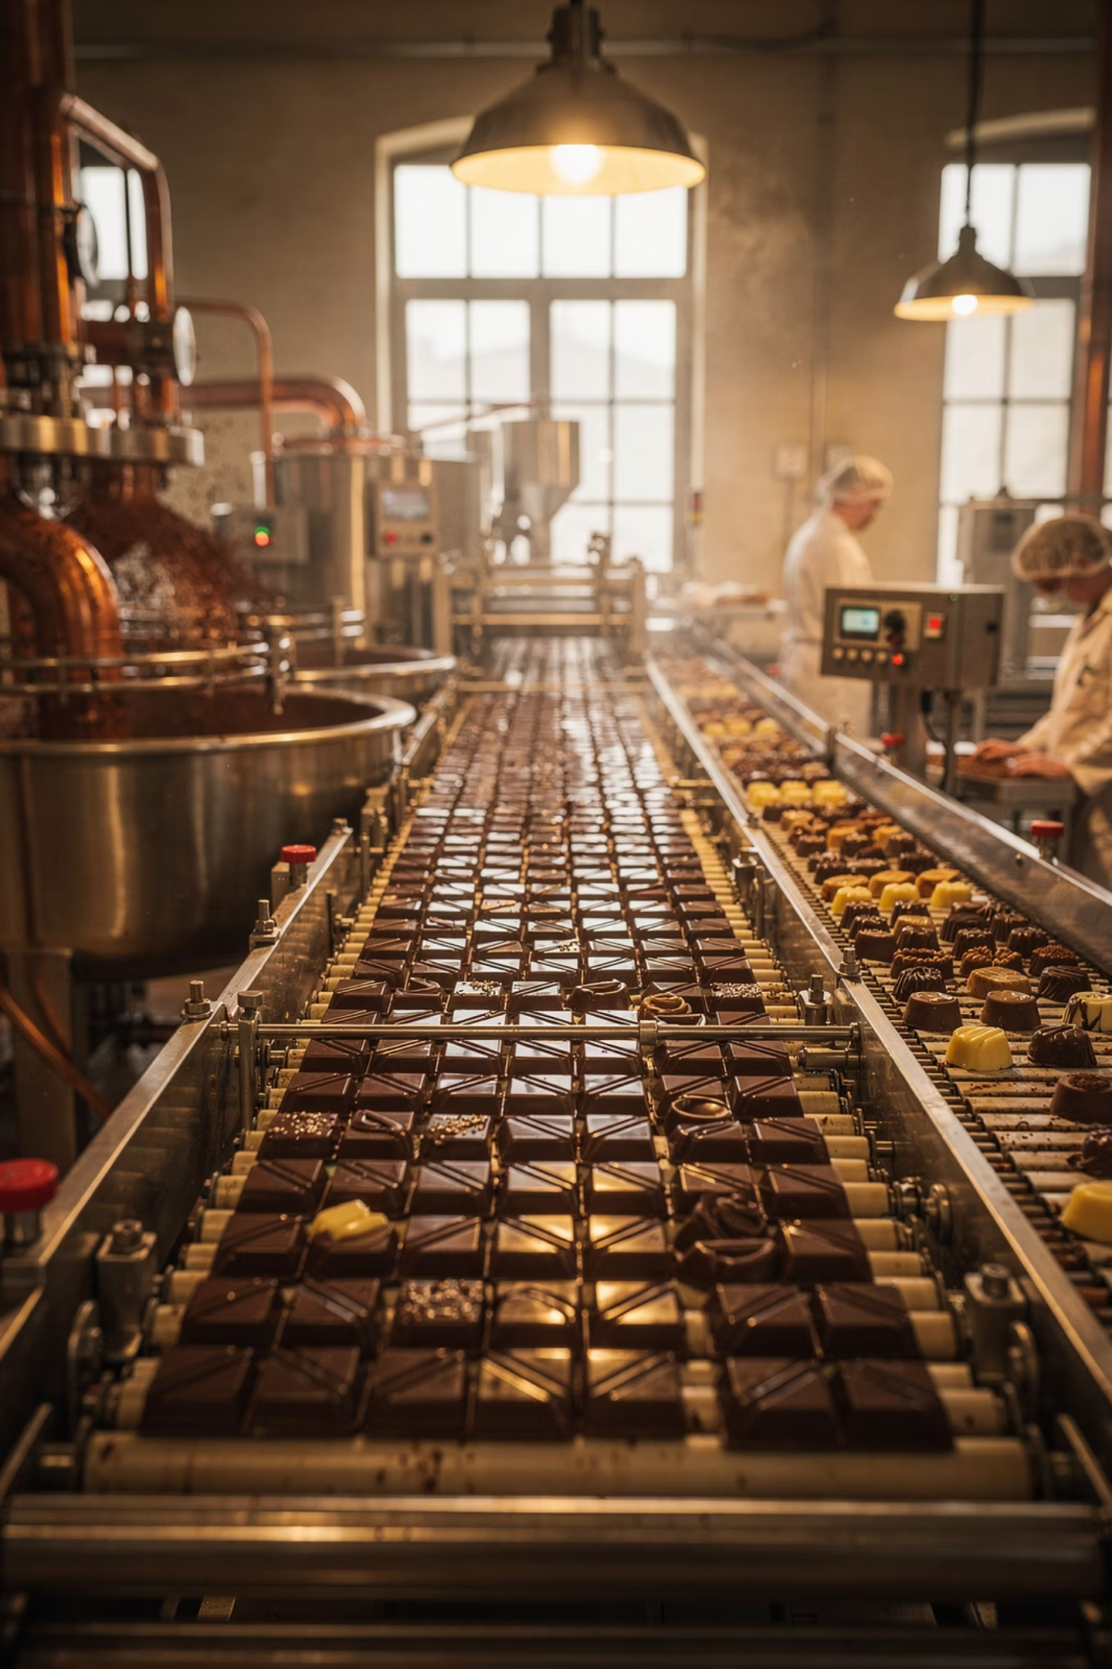

Присутність в Україні
Nestlé прийшла на український ринок у 1990-х роках і закріпилася переважно через придбання місцевих виробників.
«Світоч»
Придбання львівської кондитерської фабрики з подальшою модернізацією потужностей.
«Торчин»
Придбання відомої торгової марки — типовий brownfield-підхід компанії.

Slide 10

Висновок
Nestlé демонструє цілісну міжнародну інвестиційну стратегію, у якій поєднані практично всі форми прямого інвестування та елементи портфельного.
01
02
03
Глобальна алокація активів
Гнучкий вибір форми входу
Послідовна диверсифікація
Виробництво і капітал розміщені по всьому світу.
Greenfield, brownfield, M&A або СП — залежно від ситуації.
Географічна, продуктова та виробнича — основа стійкості компанії.
Приклад Nestlé добре ілюструє теоретичні положення про інвестиційні стратегії транснаціональних корпорацій.

